Slide 1
Entornos de desarrollo
Tema 4 – Diagramas de clase y casos de uso
Autor: Oscar Díaz Muñoz

Slide 2
ÍNDICE
Introducción
Diagramas de clase
Casos de uso
Herramientas
Conclusiones

Slide 3
Introducción
Introducción
x
x
x
x
x

Slide 4
Diagramas de clase
Diagramas de clase
Ppt libro
Pasos:
Tipo de diagrama
Definir clases
Nombre, atributos (tipo), métodos (parámetros y tipo devuelve)
Relaciones entre clases (para ubicarlos)
Dibujar clases y relaciones
Dibuja relaciones
Cardinalidad: desde cada clase al resto
Definir tipo de relación

Slide 5
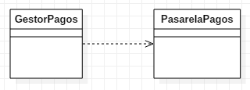
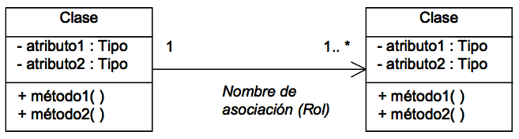
Diagramas de clase
Diagramas de clase
Dependencia: línea punteada, depende de otra para ofrecer su funcionalidad.
Navegabilidad: flecha continua se puede acceder de una clase a la otra.
Rol: nombre de una asociación (persona TRABAJA PARA empresa)

Slide 6
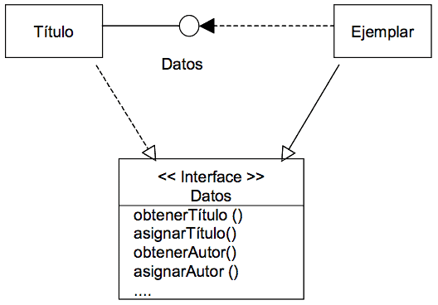
Diagramas de clase
Diagramas de clase
Interfaces: especificación de atributos y operaciones que son visibles desde otras clases, no se implementan aquí. Es una plantilla del mínimo que debe implementar una clase que implementa esa interfaz, sirve para operar de la misma forma con distintas clases similares.

Slide 7
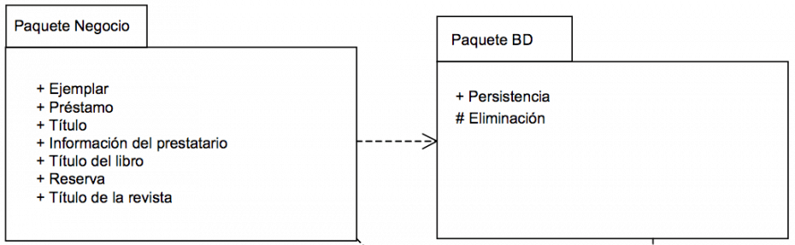
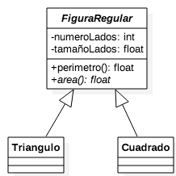
Diagramas de clase
Diagramas de clase
paquetes no son del diagrama de clases pero vienen en programación.
clases abstractas: nombre en cursiva, no puede existir en la realidad, lo instancian los descendientes. Se coloca en la jerarquía de clases arriba y descendientes debajo.

Slide 8
Tienda online
Práctica Diagrama de clases
Diseñar el diagrama de clases de una tienda online usando relaciones sin tipo
Cliente: Nombre, apellidos, nº cliente
Producto: nombre, precio, stock
Pedido: productos, cliente, precio.
Tienda: clientes, productos, pedidos
Tienda reparación de ordenadores
Añadir: problema en producto
Modificar: -
Eliminar: -

Slide 9
Banco online
x
Cuentas
Número, titular, pin (titular), saldo contable, saldo disponible, movimientos, tipo mov., importe mov.
Tarjetas
Límite de saldo, saldo disponible
Préstamos
Importe inicial, importe pendiente
Hipotecas
Importe inicial, importe pendiente, casa

Slide 10
Casos de uso
Casos de uso
Caso de uso
Actor (a caso de uso raya sin flecha)
Sistema
Escenario
Generalización (continua+triángulo)
Inclusión/extensión (discontinua y flecha)
Extensión (libro mal extender, es extend)
Diferencia incluir y extender: incluir obligatorio, extender es una opción

Slide 11
Papyrus
Papyrus
Instalar: marketplace y añadir papyrus software designer
Nuevo: new, other, papyrus project, UML, elegir diagramas y finish crea tantas pestañas como diagramas
Workspace: abrir perspectiva Papyrus. Model explorer están diagramas y opciones de los elementos.
Editar: ratón sobre clase y añadir con icono o arrastrar desde paleta, en properties view no añade en el diagrama
Generar código: botón dcho, designer, generate code.
Ingeniería inversa: click derecho, java, java reverse o icono crea los objetos en model explorer/paquete/clase y arrastrar a diagrama. También arrastrar clase a diagrama

Slide 12
Conclusiones
Conclusiones
x
x
X

